Slide 1
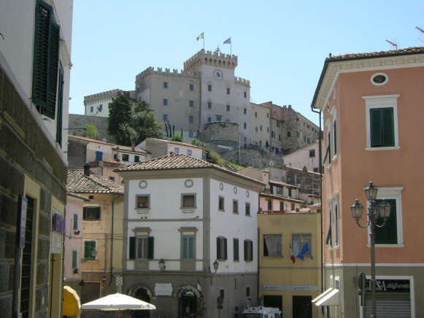
Movimento 5 Stelle Programma Elettorale Rosignano 2014-2018
La Politica fatta dai Cittadini per il
Comune di Rosignano Marittimo a 5 Stelle

Slide 2
Movimento 5 Stelle Programma Elettorale Rosignano 2014-2018
IL NOSTRO METODO
Cittadini comuni che si confrontano con altri cittadini
L’ascolto è il momento cruciale nella formulazione delle proposte
La sintesi della storia, dei problemi, dei desideri di ciascuna delle 6 frazioni che compongono il nostro Comune. Castelnuovo M.dia, Castiglioncello, Gabbro, Nibbiaia, Rosignano Solvay, Vada.
Il nostro è realmente un Programma scritto dai cittadini per i cittadini.

Slide 3
Movimento 5 Stelle Programma Elettorale Rosignano 2014-2018
I NOSTRI CANDIDATI
Il nostro candidato sindaco e i candidati consiglieri saranno la voce dei cittadini di Rosignano e delle sue Frazioni nel consiglio comunale
Non sono politici di professione
Non hanno mai avuto tessere di partiti politici
Sono incensurati
"Il mondo non si cambia con la tua opinione
ma con il tuo esempio"

Slide 4
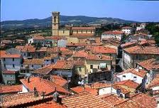
Movimento 5 Stelle Programma Elettorale Rosignano 2014-2018
I NOSTRI CANDIDATI e LE NOSTRE SCELTE
Sono tutti residenti nel comune di Rosignano
Nessuna alleanza elettorale sarà fatta con gli altri partiti
Se eletti, il nostro primo provvedimento sarà il taglio delle retribuzioni per sindaco e dirigenti e dei gettoni per i consiglieri
Gli assessori saranno scelti sulla base del loro curriculum e delle loro competenze

Slide 5
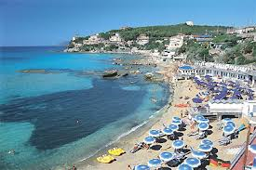
Movimento 5 Stelle Programma Elettorale Rosignano 2014-2018
DEMOCRAZIA DIRETTA E TRASPARENZA
Obiettivi principali
Riavvicinare i cittadini all’istituzione Comune
Introdurre equità e giustizia sociale
Azioni
Modi­ficare lo Statuto comunale introducendo strumenti d’iniziativa popolare
Introdurre un Ufficio della Trasparenza
Potenziare i servizi on-line
Istituire gli “Incontri di ascolto dei cittadini”

Slide 6
Movimento 5 Stelle Programma Elettorale Rosignano 2014-2018
CONNETTIVITA’
Obiettivi principali
Copertura totale delle rete nel territorio comunale
Per lavorare, per studiare, per comunicare, per formare comunità, per informare e informarsi
Azioni
Piano antenne comunale
Diffusione della Wi-Fi in tutte le Frazioni
In 5 anni tutti i documenti comunali via internet
Internet per le scuole, per il lavoro, per il turismo, per il sociale

Slide 7
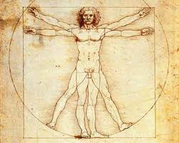
Movimento 5 Stelle Programma Elettorale Rosignano 2014-2018
CULTURA
Obiettivi principali
Programmazione a medio termine e proiezioni a lungo, puntando sulla partecipazione e sulla trasparenza
La cultura è investimento continuo, da carattere, coscienza e aiuta la crescita economica di tutta la collettività
Produzione artistica, spirito, comunicazione, impresa, occupazione, lavoro

Slide 8
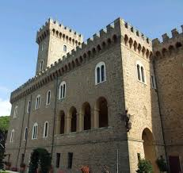
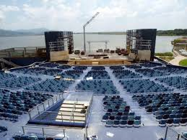
Movimento 5 Stelle Programma Elettorale Rosignano 2014-2018
CULTURA
Azioni
ARMUNIA - Percorso partecipato, trasparente, per i cittadini e con cittadini. NO Fondazione
Acquisizione gratuita del Teatro Solvay
Riportare alla vita e valorizzare Villa Celestina ed il Centro Nautico di Vada
I «quartieri degli artisti» in tutte le frazioni
Percorsi culturali in tutto il territorio del
comune

Slide 9
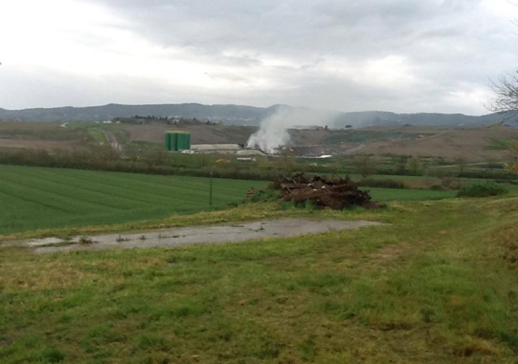
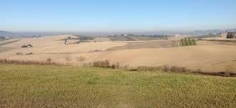
Movimento 5 Stelle Programma Elettorale Rosignano 2014-2018
AMBIENTE E RIFIUTI
Obiettivi principali
Rifiuti ZERO
Amianto ZERO
Chiusura e bonifica della discarica di Scapigliato
Azioni
Raccolta differenziata porta a porta totale
Trasformazione, chiusura e bonifica discarica in 5 anni
Premi e incentivi per cittadini e aziende «modello»
Nuove aziende sul territorio che si occupino di riciclo

Slide 10
Movimento 5 Stelle Programma Elettorale Rosignano 2014-2018
ACQUA PUBBLICA
Obiettivi principali
L’acqua torni ad essere gestita dall’amministrazione pubblica (referendum 2011)
La nostra acqua sia pulita e sana
Azioni
Referendum popolare perché lo Statuto Comunale sancisca la non rilevanza economica del servizio idrico
Verifiche puntuali sulla
bontà delle acque, NO deroghe
Rete idrica «duale»
Fontane pubbliche

Slide 11
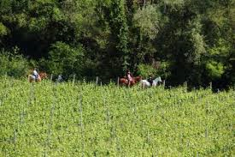
Movimento 5 Stelle Programma Elettorale Rosignano 2014-2018
AGRICOLTURA
Obiettivi principali
Preservare il nostro territorio attraverso pratiche sostenibili sia in campo rurale che sociale
Produttori e consumatori virtuosi con la promozione dell’agricoltura biologica naturale. I GAS
Azioni
Fondi per le aziende agricole, nuove aziende con giovani e donne.
Produzione biologica
Fattorie Sociali

Slide 12
Movimento 5 Stelle Programma Elettorale Rosignano 2014-2018
ENERGIA
Obiettivi principali
Riduzione dei consumi e produzione di energia (20-20-20)
Refitting degli edifici per eliminare dispersioni termiche
Azioni
Realizzare quartieri sostenibili con smart grid
Veri­fica energetica obbligatoria di edi­fici pubblici e privati per risparmiare almeno il 30 % di energia elettrica
Illuminazione pubblica a LED
Impianti FV pubblici e privati per autoconsumo

Slide 13
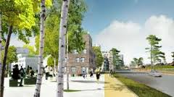
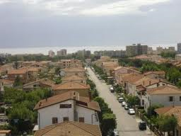
Movimento 5 Stelle Programma Elettorale Rosignano 2014-2018
URBANISTICA SOSTENIBILE
Obiettivi principali
NO alla cementificazione sfrenata
Massima attenzione alle funzioni biologiche del suolo
L’ambiente naturale deve mantenersi integro
Azioni
NO alle grandi lottizzazioni (H5, Pescine)
«Isole ambientali» e «Isole energetiche» per rendere i quartieri autosufficienti
Via tutte le barriere architettoniche
Piste ciclabili

Slide 14
Movimento 5 Stelle Programma Elettorale Rosignano 2014-2018
MOBILITA’
Obiettivi principali
Mobilità rispettosa della salute, dell’ambiente, del territorio
Infrastrutture leggere e spazi vivibili per pedoni e ciclisti
Cambiare la mobilità per cambiare stili di vita
Azioni
Rendere competitivo il mezzo pubblico rispetto al mezzo privato
Migliorare i collegamenti tra le Frazioni
Bike-sharing e car-sharing. Auto elettriche

Slide 15
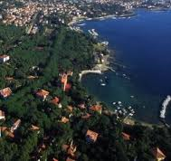
Movimento 5 Stelle Programma Elettorale Rosignano 2014-2018
LAVORO
Obiettivi principali
Tutelare l’ambiente con nuovi posti di lavoro nel settore
Percorsi virtuosi per il commercio e le piccole imprese
Intervenire su cultura e turismo con la forza che è mancata in questi anni e con uno sguardo diverso
Azioni
Reperire fondi per la formazione
Istituire, all’interno del Comune di Rosignano,
strutture per il lavoro in grado di catturare
ogni tipo di finanziamento

Slide 16
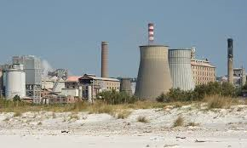
Movimento 5 Stelle Programma Elettorale Rosignano 2014-2018
LA SOLVAY
Obiettivi principali
Radicale ambientalizzazione dell’insediamento
Rilancio del vecchio stabilimento, per l’occupazione
Verso le EMISSIONI ZERO. Minimizzare l’alto rischio di alcuni impianti, ridurre gli enormi consumi d’acqua dolce
Azioni
Dissalatore alimentato da rinnovabili
Bonifiche all’interno e all’esterno
dello stabilimento
NO Terminal GAS
Inserimento nei SIN

Slide 17
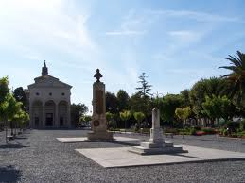
Movimento 5 Stelle Programma Elettorale Rosignano 2014-2018
IMPRESE, ARTIGIANATO E COMMERCIO
Obiettivi principali
Mettere le imprese locali nelle condizioni di competere sul mercato nazionale e di esportare
Favorire il commercio locale attraverso i centri commerciali naturali facendoli convivere
con i grandi centri commerciali
Azioni
Stop alla costruzione di nuovi grandi centri commerciali. Valorizzare riqualificare quelli esistenti
Valorizzare le piccole e medie imprese, attraverso una politica economica basata sul “kilometro zero”

Slide 18
Movimento 5 Stelle Programma Elettorale Rosignano 2014-2018
IMPRESE, ARTIGIANATO E COMMERCIO
Azioni
Favorire l’internazionalizzazione e le esportazioni attraverso corsi di lingua straniera gratuiti per i titolari e dipendenti di imprese con meno di 15 dipendenti
Creazione di un fondo che investa interamente nell’installazione di impianti fotovoltaici
Puntualità da parte della pubblica amministrazione nel pagamento ai fornitori
Impresa femminile, impresa sostenibile, l'innovazione è donna

Slide 19
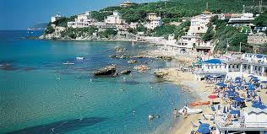
Movimento 5 Stelle Programma Elettorale Rosignano 2014-2018
TURISMO
Obiettivi
Invertire il trend negativo delle presenze turistiche
Riportare Rosignano e le sue Frazioni al centro del turismo della Costa Etrusca
Creare nuove aziende nel settore fatte in primis da giovani e donne
Azioni
Fare rete tra gli operatori e tra le Frazioni
Lanciare un «progetto turismo» basato sulle più moderne tecnologie (web, itinerari multimediali, app per smartphone e tablet, web marketing)

Slide 20
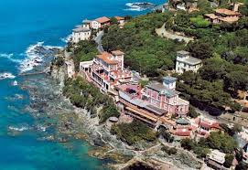
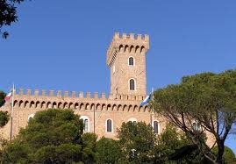
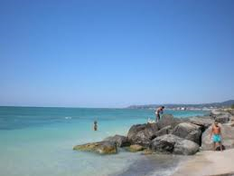
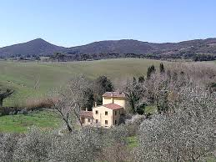
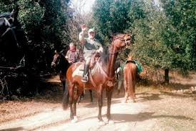
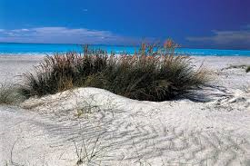
Movimento 5 Stelle Programma Elettorale Rosignano 2014-2018
TURISMO
Azioni
Partecipare a fiere ed eventi per promuovere il nostro territorio ed il nostro “prodotto turismo”
Catturare incentivi statali ed europei con lo scopo di modernizzazione le strutture ricettive
Aumentare le spiagge libere
Sviluppare il settore congressuale
Realizzare aree attrezzate per i camper
Valorizzare e riqualificare l’area turistica della Mazzanta

Slide 21
Movimento 5 Stelle Programma Elettorale Rosignano 2014-2018
BILANCIO E PARTECIPATE
Obiettivi
Ridurre il debito del Comune di Rosignano
Trasparenza e Partecipazione
Azioni
Taglio di ogni spreco e delle consulenze esterne non vitali
Rendere efficiente la macchina comunale
Migliorare la qualità dei servizi erogati ai cittadini puntando alla valorizzazione delle risorse umane del Comune con investimenti sulla formazione

Slide 22
Movimento 5 Stelle Programma Elettorale Rosignano 2014-2018
PARTECIPATE
Obiettivi
Trasparenza e Partecipazione
Riduzione costi e sprechi
Azioni
L’azienda partecipata dal Comune:
deve fornire i migliori servizi alla comunità di Rosignano
non deve portare perdite, costi occulti, esborsi finanziari
deve rispondere ai requisiti di massima trasparenza
deve coinvolgere solo figure professionali e gestionali già presenti nell’organico del Comune

Slide 23
Movimento 5 Stelle Programma Elettorale Rosignano 2014-2018
EDUCAZIONE CIVICA E RETI SOCIALI
Obiettivi
Diffondere a tutti i livelli la competenza sui processi democratici, sul funzionamento dello Stato e delle Istituzioni Locali e sui propri doveri
Azioni
Corsi di educazione e formazione del buon cittadino
Consultazione continua dei giovani della città
Organizzazione di corsi di «arti e mestieri» per la diffusione del «sapere»
Creazione di reti sociali, tra le scuole, le associazioni, gli enti pubblici, il mondo del lavoro e dell’economia

Slide 24
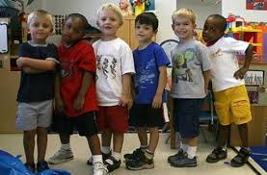
Movimento 5 Stelle Programma Elettorale Rosignano 2014-2018
IMMIGRAZIONE
Obiettivi
Valorizzare la risorsa immigrazione
Rispetto delle regole della convivenza civile e delle leggi dello Stato da parte di tutti, immigrati e non
Azioni
Aiutare le associazioni di volontariato del territorio
Combattere l'evasione dell'obbligo scolastico per i minori immigrati
Favorire l'integrazione etnica con scambi tra le culture
Istituire, disciplinare la consulta dei cittadini migranti

Slide 25
Movimento 5 Stelle Programma Elettorale Rosignano 2014-2018
SOCIALE
Obiettivi
Passare da un «welfare di stato» a un «welfare della società»
Valorizzare la «cittadinanza attiva» e coadiuvarla
Migliorare la qualità di vita dei disabili, dare una vita indipendente e la partecipazione alla società
Azioni
La carta dei Servizi Sociali per i disabili
Via ogni barriera architettonica
Sviluppo della cooperazione giovanile tramite creazione di strutture polivalenti

Slide 26
Movimento 5 Stelle Programma Elettorale Rosignano 2014-2018
SOCIALE
Azioni
Sostenere la rete pubblica di nidi e di scuole per l’infanzia potenziandola attraverso nuovi investimenti
Creazione di uno sportello dedicato alla popolazione “over 65”, che promuova il benessere
Banca del tempo, rivolta ai pensionati e a tutti gli interessati, per mettere le loro competenze ed il loro tempo a disposizione della comunità

Slide 27
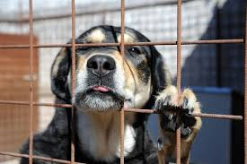
Movimento 5 Stelle Programma Elettorale Rosignano 2014-2018
SOCIALE – IL CANILE COMUNALE
Azioni
Realizzare un canile comunale basso impatto ambientale
Progetto pronto da anni, fatto fallire dalla attuale amministrazione
Una struttura polifunzionale che possa ospitare un centro per volontari, per tenere corsi di pet-therapy e di educazione per cani
Creazione posti di lavoro
Incentivare l’adozione

Slide 28
Movimento 5 Stelle Programma Elettorale Rosignano 2014-2018
SCUOLA
Obiettivi
Istruzione contraddistinta da qualità, efficienza, etica
Riprogettazione degli spazi scolastici esistenti
Sviluppare la rete informatica nelle nostre scuole
Azioni
Censire le strutture recuperabili ed inserirle in un piano di edilizia scolastica per Rosignano e per le sue Frazioni
Bonifica totale dei materiali nocivi dalle scuole
Lezioni all’aperto, botteghe artigiane, fattorie didattiche
Internet ovunque, libri digitali gratuiti per gli studenti

Slide 29
Movimento 5 Stelle Programma Elettorale Rosignano 2014-2018
SALUTE
Obiettivi
La salute dei cittadini non deve sottostare alle leggi di mercato
Il benessere dell’individuo è un aspetto centrale per la salute della comunità in cui egli vive
Azioni
Promuovere una politica sanitaria di tipo culturale, stili di vita salutari, scelte di consumo consapevoli
Attivare un programma di promozione della medicina di base e delle cure domiciliari
Servizio pediatrico efficiente nelle frazioni collinari

Slide 30
Movimento 5 Stelle Programma Elettorale Rosignano 2014-2018
SPORT E BENESSERE
Obiettivi
Sport come parte fondamentale della vita della nostra città e delle sue frazioni
Rosignano dovrà eccellere nello sport
Azioni
Il Comune deve favorire prima la pratica sportiva di base, poi sostenere lo sport professionistico
Indirizzare l’energia dei nostri giovani
Investimenti in piccoli centri sportivi di quartiere
Istituzione del «tavolo permanente dello sport»

Slide 31
Movimento 5 Stelle Programma Elettorale Rosignano 2014-2018
GRAZIE A TUTTI E……….
STIAMO ARRIVANDO…….!

